Slide 1
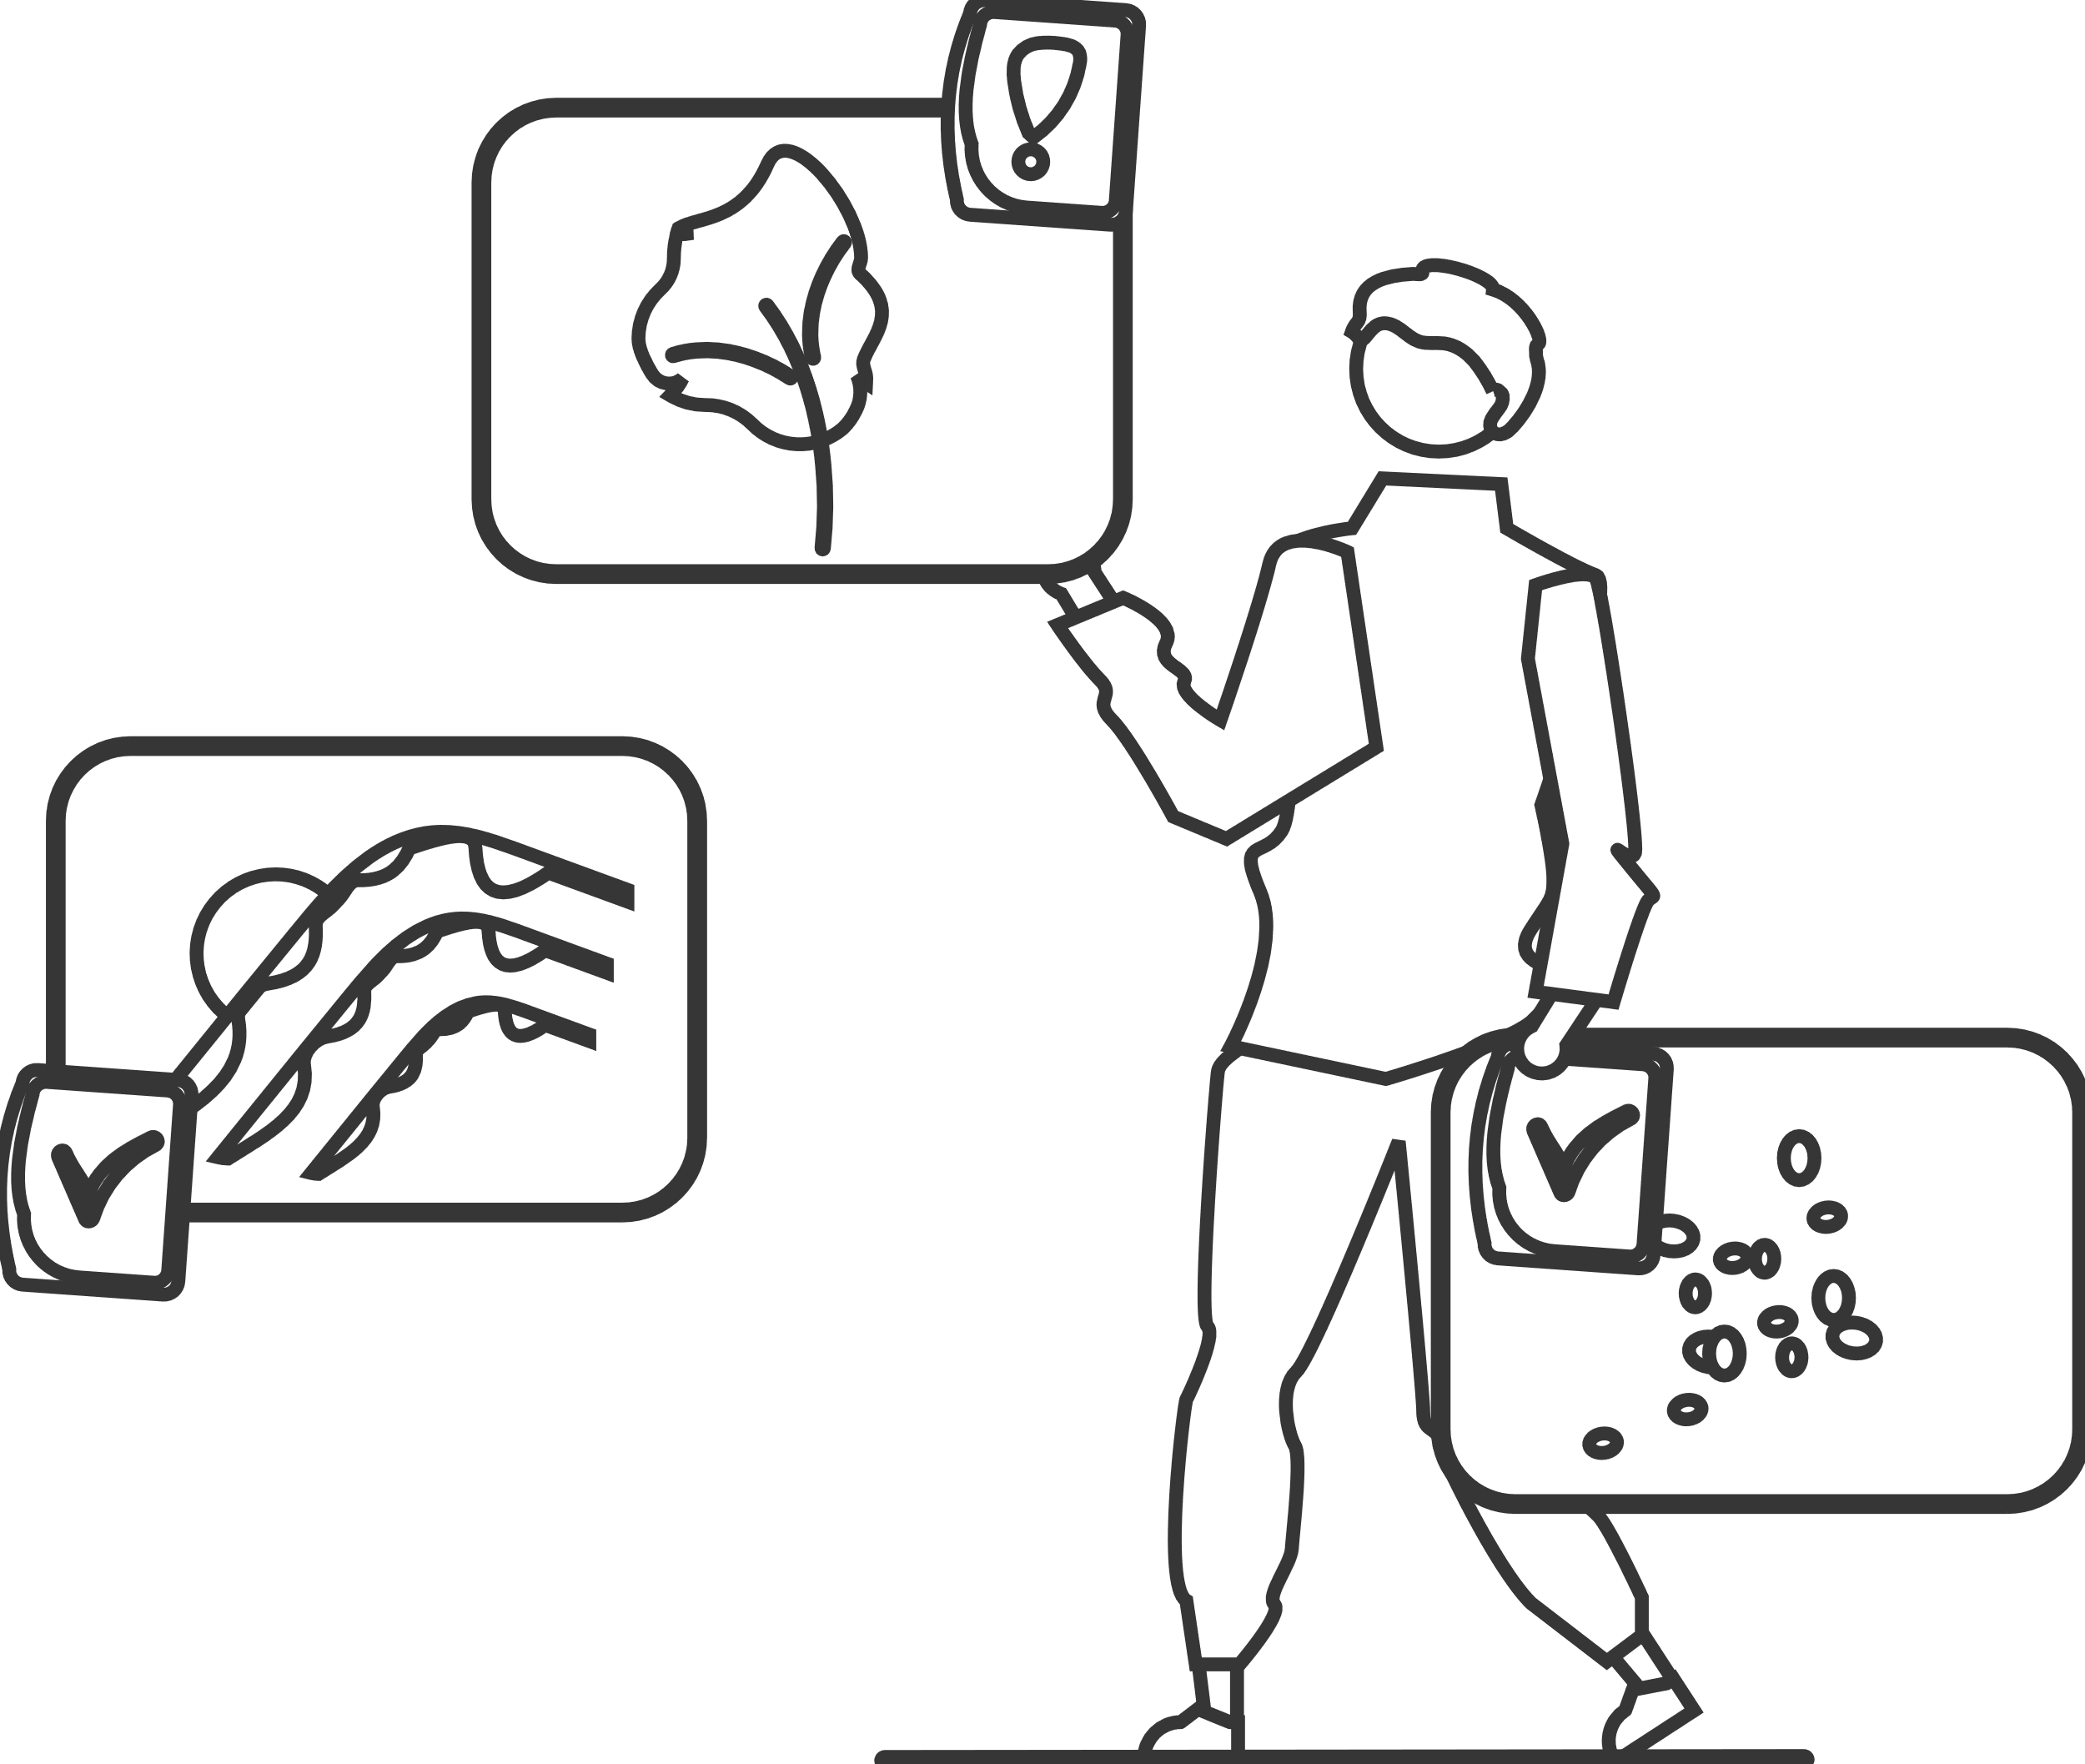
基于 Spring Data JPA 的关联实现方案
2-6小组

Slide 2
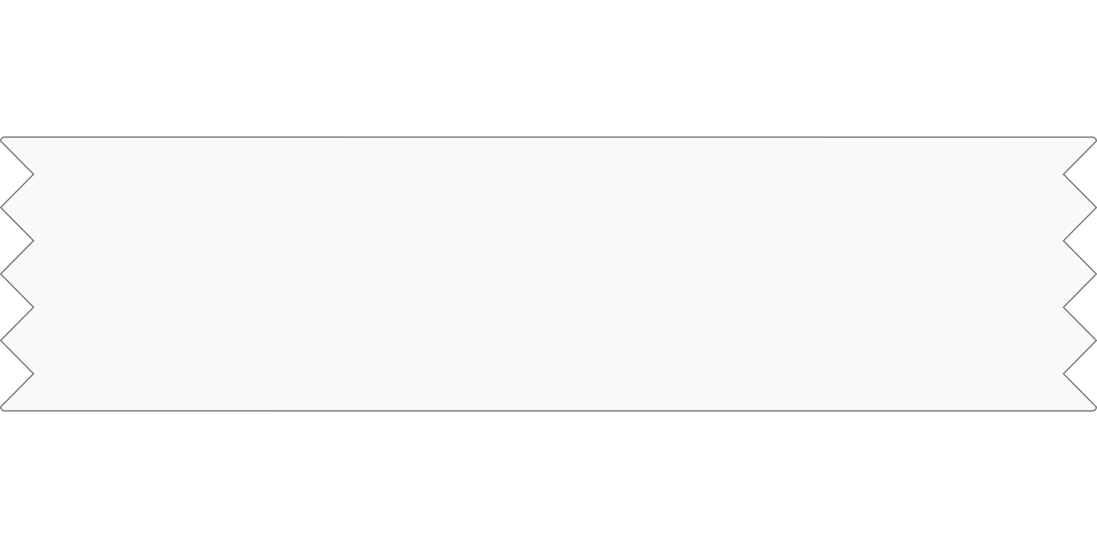
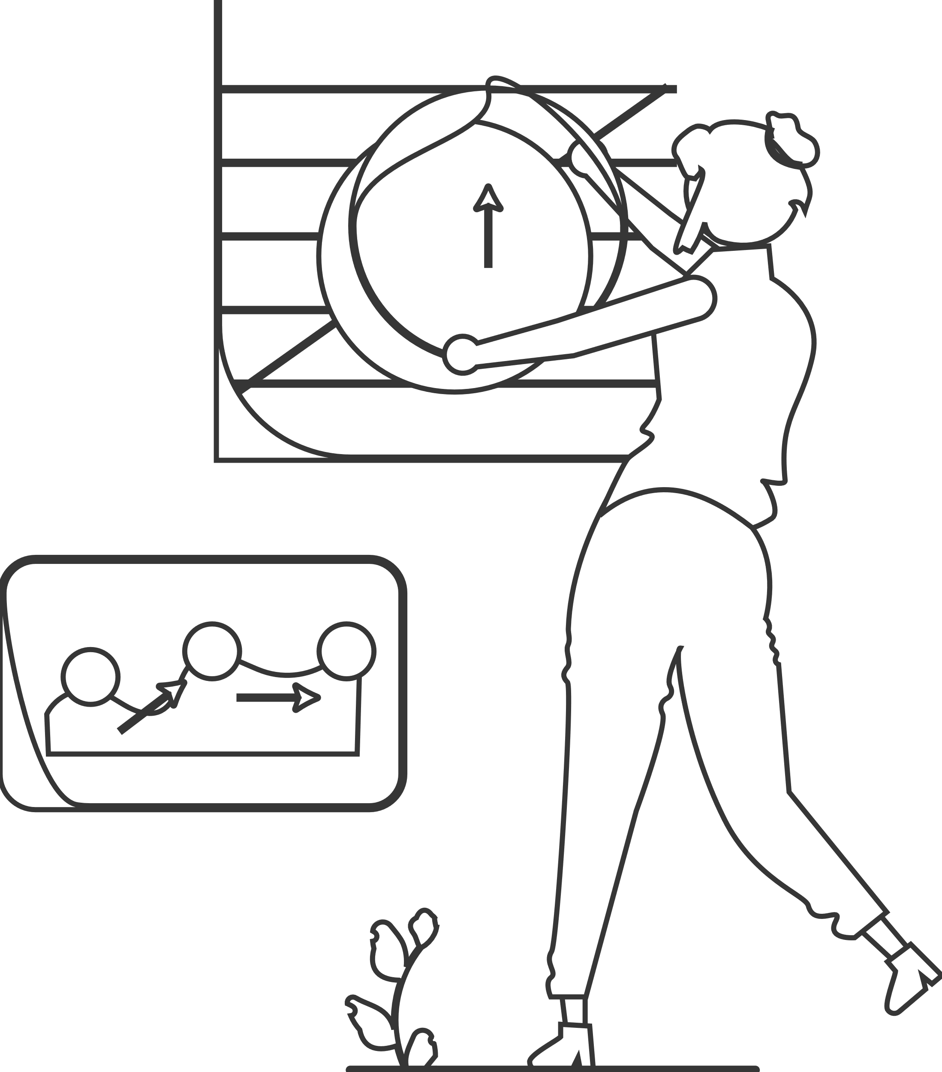
目录
1.实验设计
2.实验结果分析
3.实验总结

Slide 3

PART-1
实验设计

Slide 4
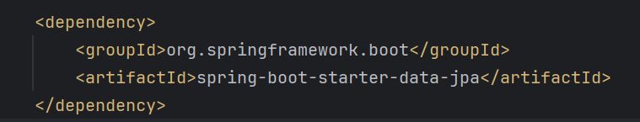
项目依赖
由于pom.xml没有JPA依赖，需要引入，故在pom.xml文件中新增JPA依赖。

Slide 5
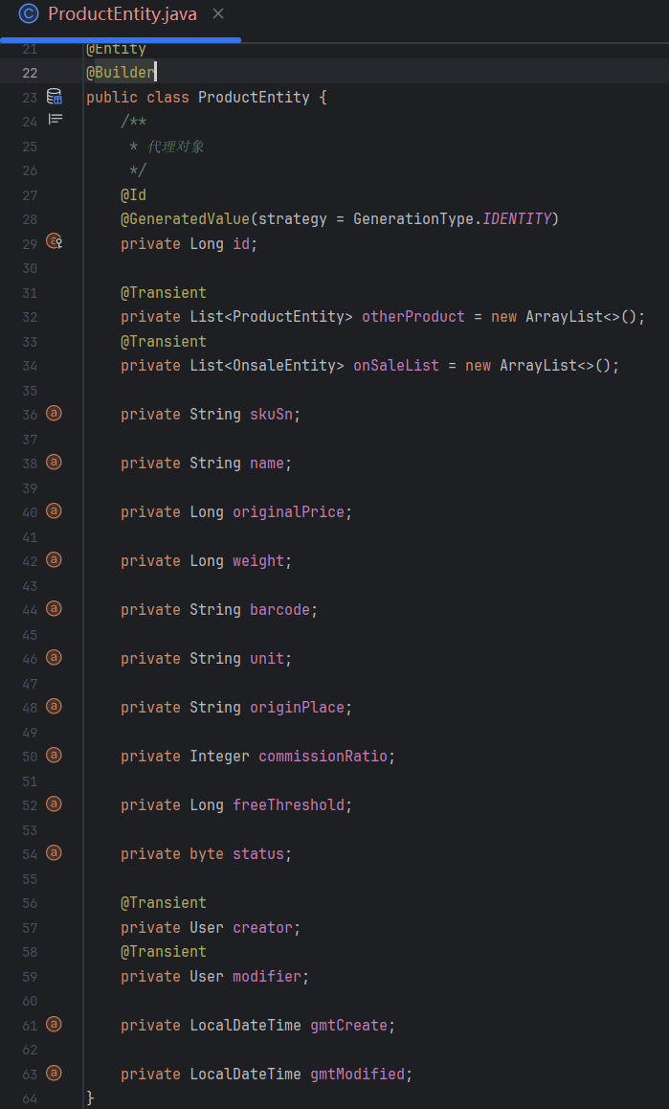
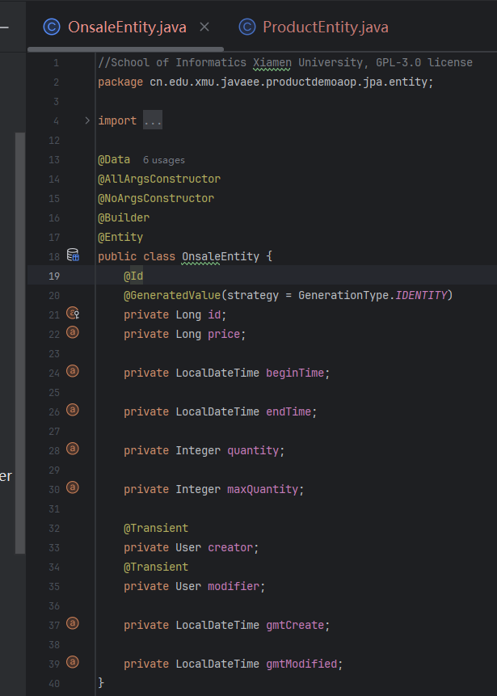
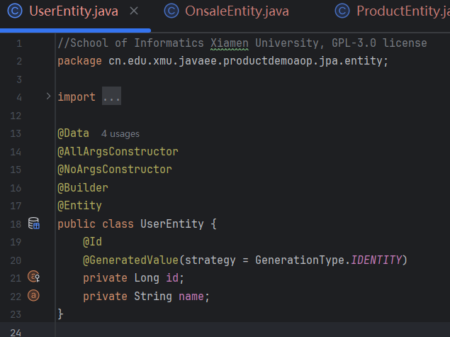
实体类设计
仿照dao.bo.OnSale、Product、User类，定义JPA需要用到的实体类。

Slide 6
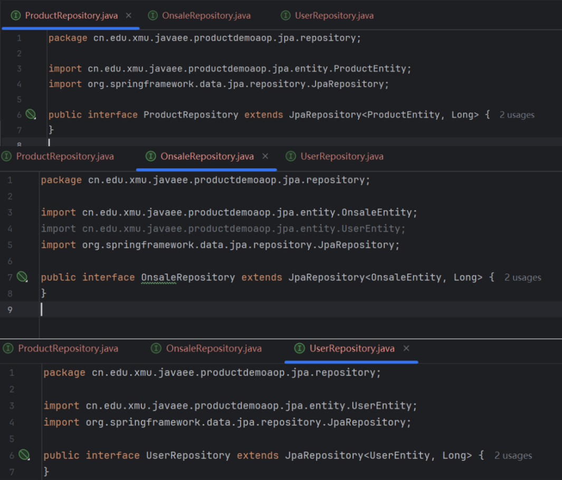
Repository接口设计
这些接口主要用于处理各实体类相关的数据库操作，利用Spring Data JPA提供的自动生成的查询方式，实现增删改查（本实验只需要查）。

Slide 7
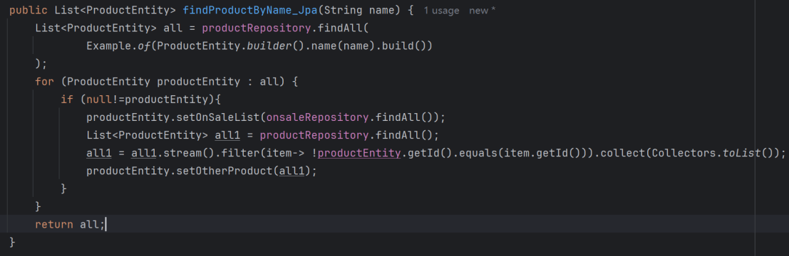
相关文件修改
ServiceDao文件里，添加JPA查询的代码。

Slide 8
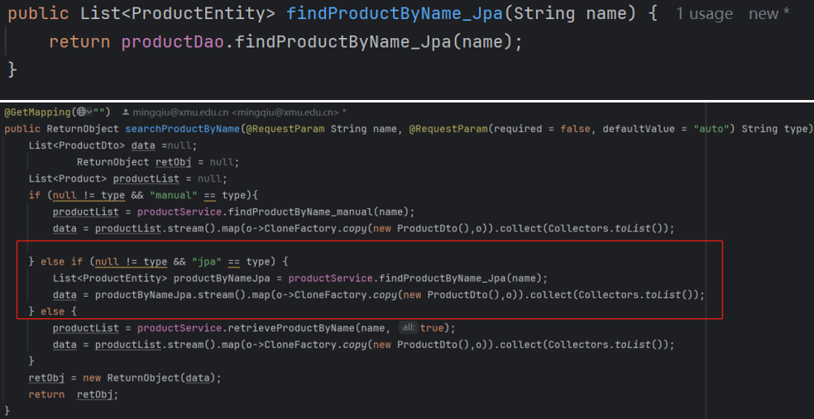
相关文件修改
在ProductService文件里，添加使用JPA查询的方法，并ProductController文件里，添加jpa分支以调用JPA方法。
在ProductService文件里，添加使用JPA查询的方法，并ProductController文件里，添加jpa分支以调用JPA方法。

Slide 9
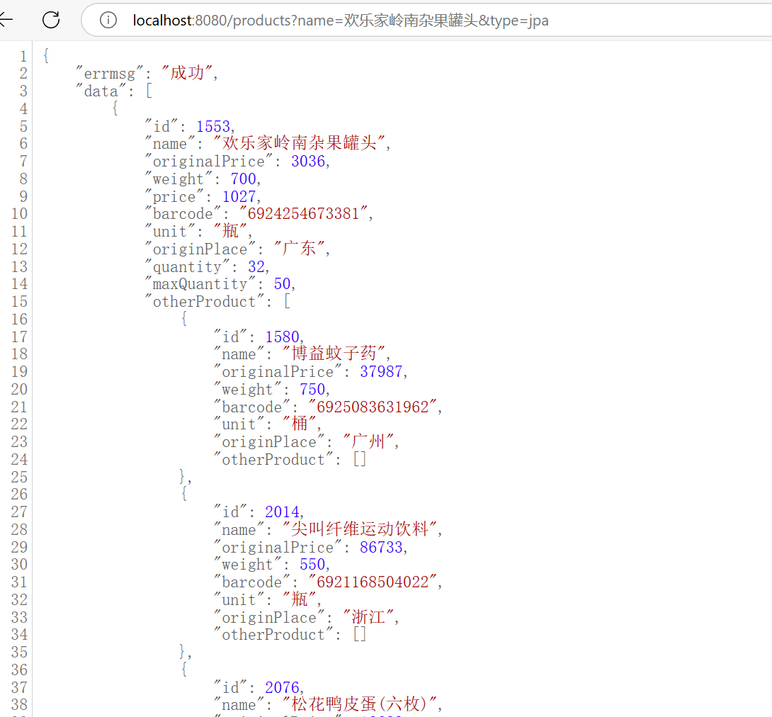
API测试
在ProductService文件里，添加使用JPA查询的方法，并ProductController文件里，添加jpa分支以调用JPA方法。

Slide 10
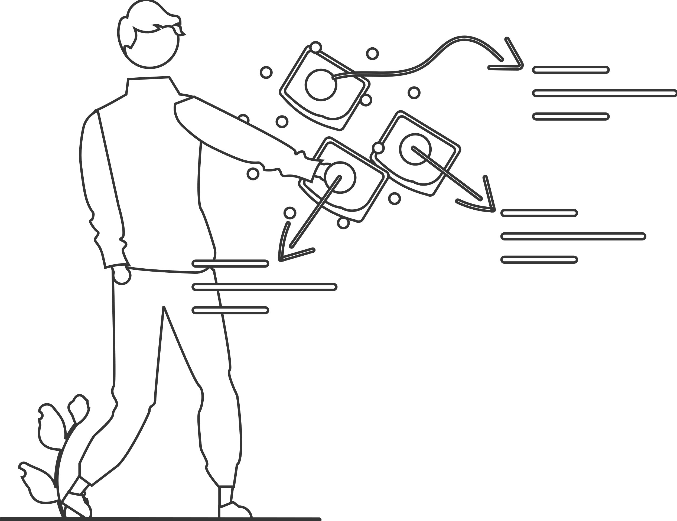
PART-2
实验结果分析

Slide 11
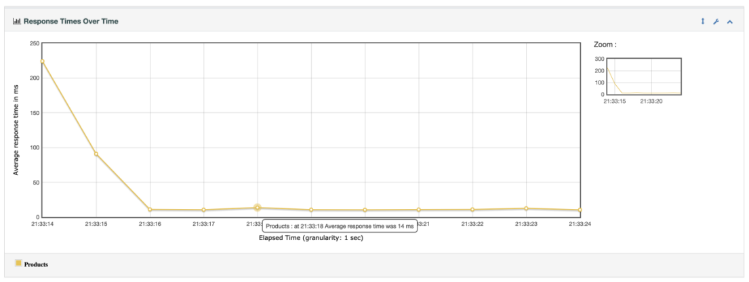
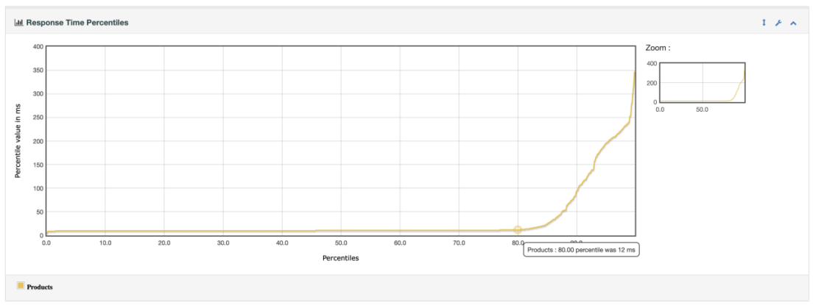
10-700-2
可以看出，系统大部分平均响应时间稳定且保持在15ms左右;看百分比的话，80%请求响应时间在12ms。
在同样的条件下，本组实验四的实验结果为：
Dao层关联平均响应时间维持在25ms左右，80%的请求响应时间在57ms左右；
MyBatis关联平均响应时间维持在18ms左右，80&的请求响应时间在19ms左右；
join查询关联（无外键索引）平均响应时间维持在12ms左右，80%的响应请求时间在12ms左右；
join查询关联（添加外键索引）平均响应时间维持在12ms左右，80%的响应请求时间在11ms左右。
对比得出结论，JPA方案性能水平远比Dao层关联高，与MyBatis关联、join查询关联基本一致。

Slide 12
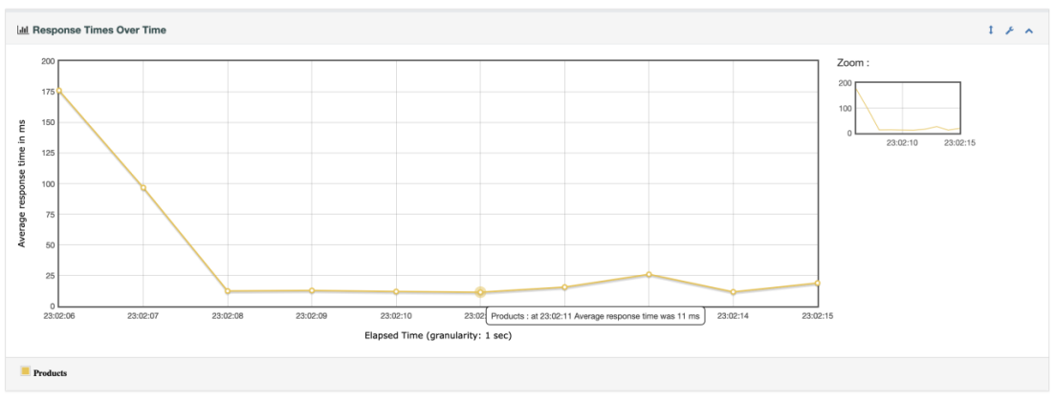
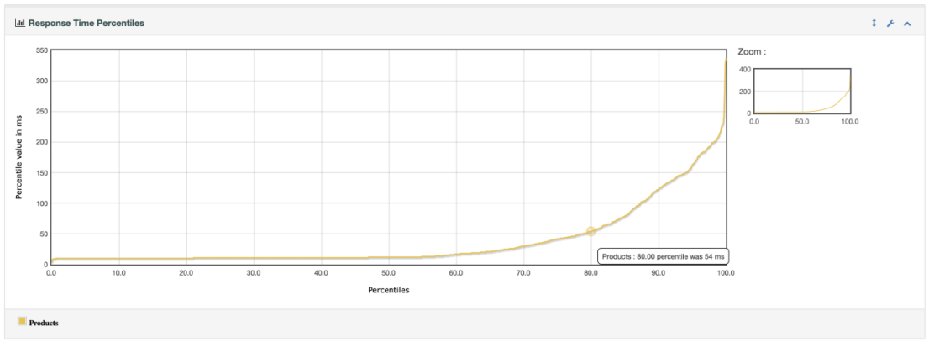
10-875-2
可以看出，系统大部分平均响应时间稳定且保持在15ms左右;看百分比的话，80%请求响应时间在54ms。
在同样的条件下，本组实验四的实验结果为：
MyBatis关联平均响应时间维持在10ms左右，80%的请求响应时间在13ms左右；
join查询关联（无外键索引）平均响应时间不稳定，已达到上限；80%的响应请求时间在130ms左右；
join查询关联（添加外键索引）平均响应时间维持在11ms左右，80%的响应请求时间在51ms左右。
对比起来可以得出结论，JPA方案性能水平远比join查询关联（无索引）高，与join（添加外键索引）查询关联基本一致，低于MyBatis关联。

Slide 13
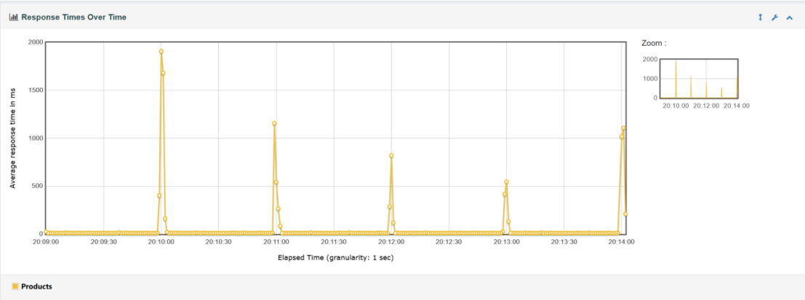
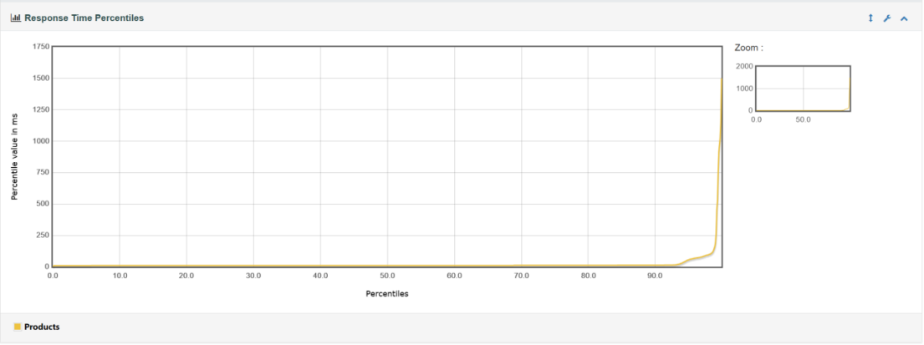
300-1600-10
系统绝大部分平均响应时间保持在15ms左右，但多次出现峰值;看百分比的话，90%的请求响应时间在12ms内。

Slide 14
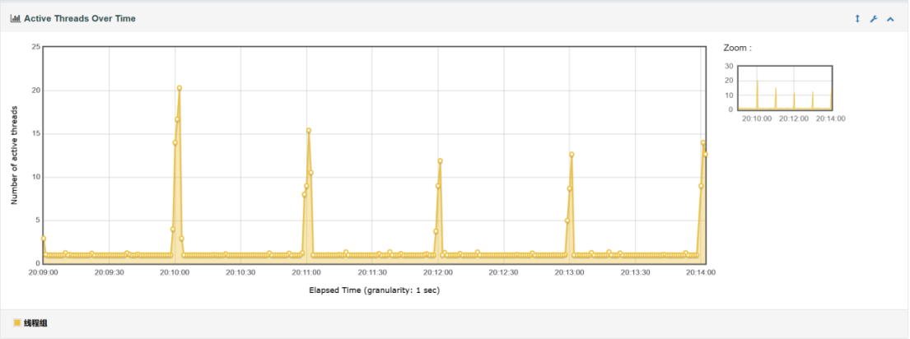
300-1600-10
由活跃线程数图可知，在某几个时间段内，活跃线程数显著增加。故而本测试结果的峰值，大概率是由于瞬时负载，即服务器在短时间内接收到大量请求，导致服务器无效及时有效地处理这些请求造成，当然也不排除网络因素。

Slide 15
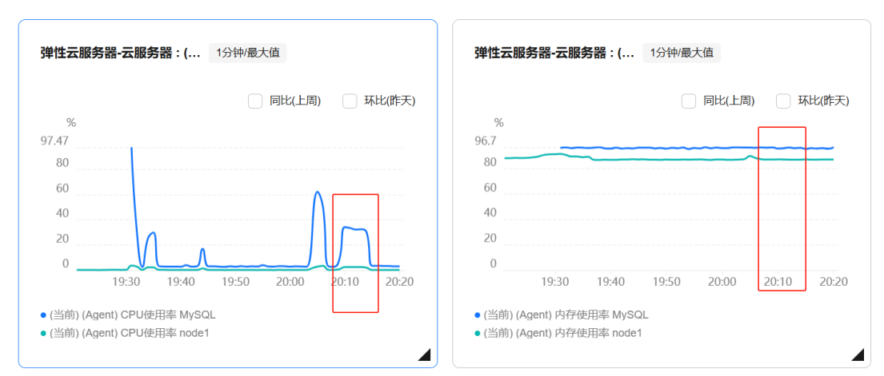
300-1600-10
CPU使用率达到%33左右，内存使用率达到%96左右。

Slide 16
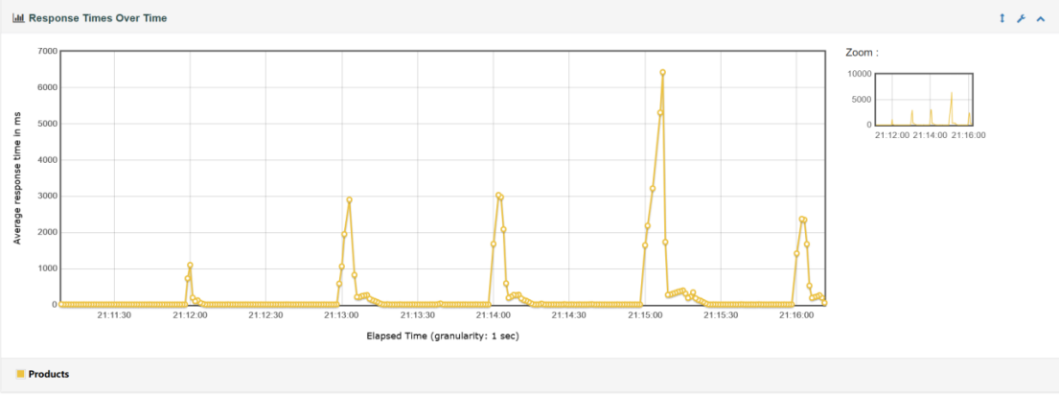
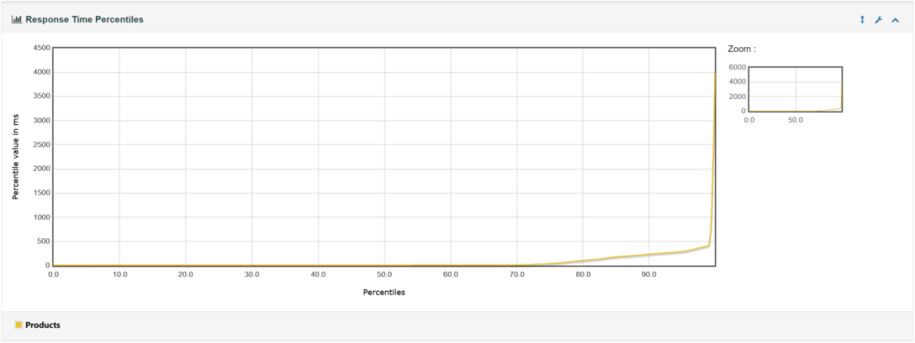
300-1600-25
系统大部分平均响应时间保持在12ms左右，但也有较多部分平均响应时间保持在270ms左右，且多次出现峰值，且峰值相较于1600-300-10测试结果，数值增大;看百分比的话，80%的请求响应时间在106ms内。

Slide 17
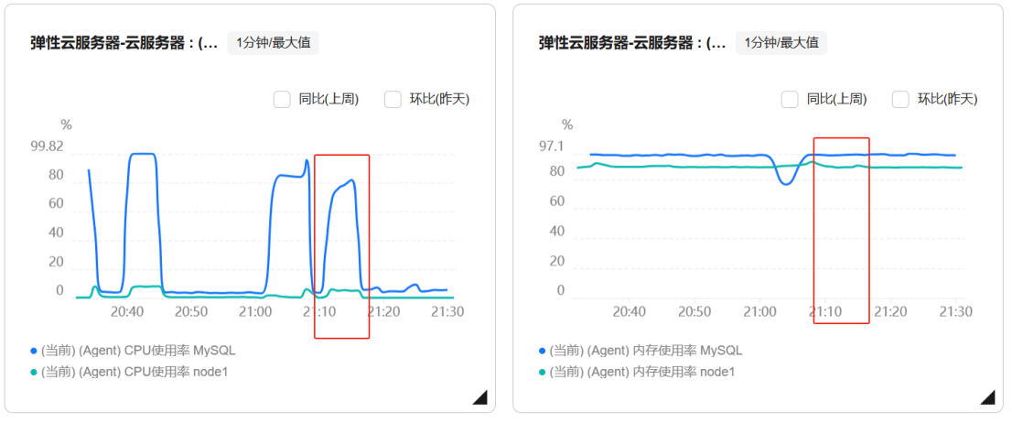
300-1600-25
CPU使用率达到%80左右，内存使用率达到%97左右。服务器负载压力增大，性能大大降低，说明在高并发请求情况下，Jpa查询数据库方案的效率并不理想。

Slide 18
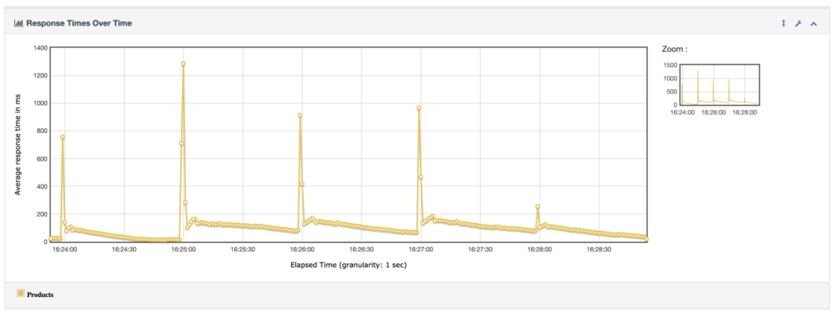
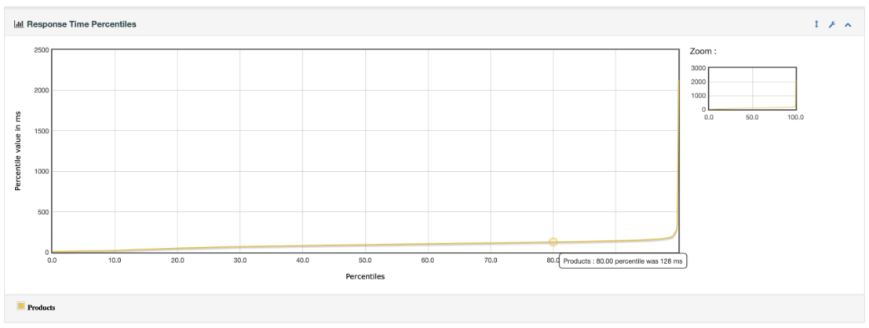
300-1600-40
从上图可以看出，系统响应时间分多次达到峰值然后在较低水平维持稳定，但也基本超过100ms;看百分比的话，80%请求响应时间在128ms。
在同样的条件下，本组实验四的实验结果为：
Dao层关联平均响应时间维持在17ms左右，80&的请求响应时间在21ms左右；
MyBatis关联平均响应时间维持在9ms左右，80%的请求响应时间在9ms左右；
join查询关联（无外键索引）平均响应时间维持在15ms左右，80%的响应请求时间在18ms左右；
join查询关联（添加外键索引）平均响应时间维持在16ms左右，80%的响应请求时间在18ms左右。

Slide 19
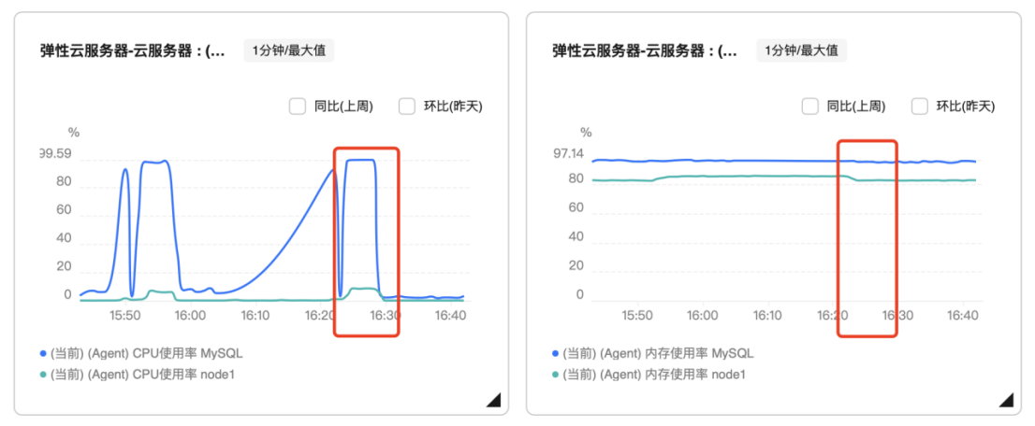
300-1600-40
CPU使用率达到%99左右，内存使用率达到%97左右。对比得出结论。在第四次实验结果中：Dao层关联服务器CPU使用率达到%99.17，MyBatis关联服务器CPU使用率在92%左右，join查询（无外键）CPU使用率达到100%，jion查询（有外键）CPU使用率达到99.98%.

Slide 20
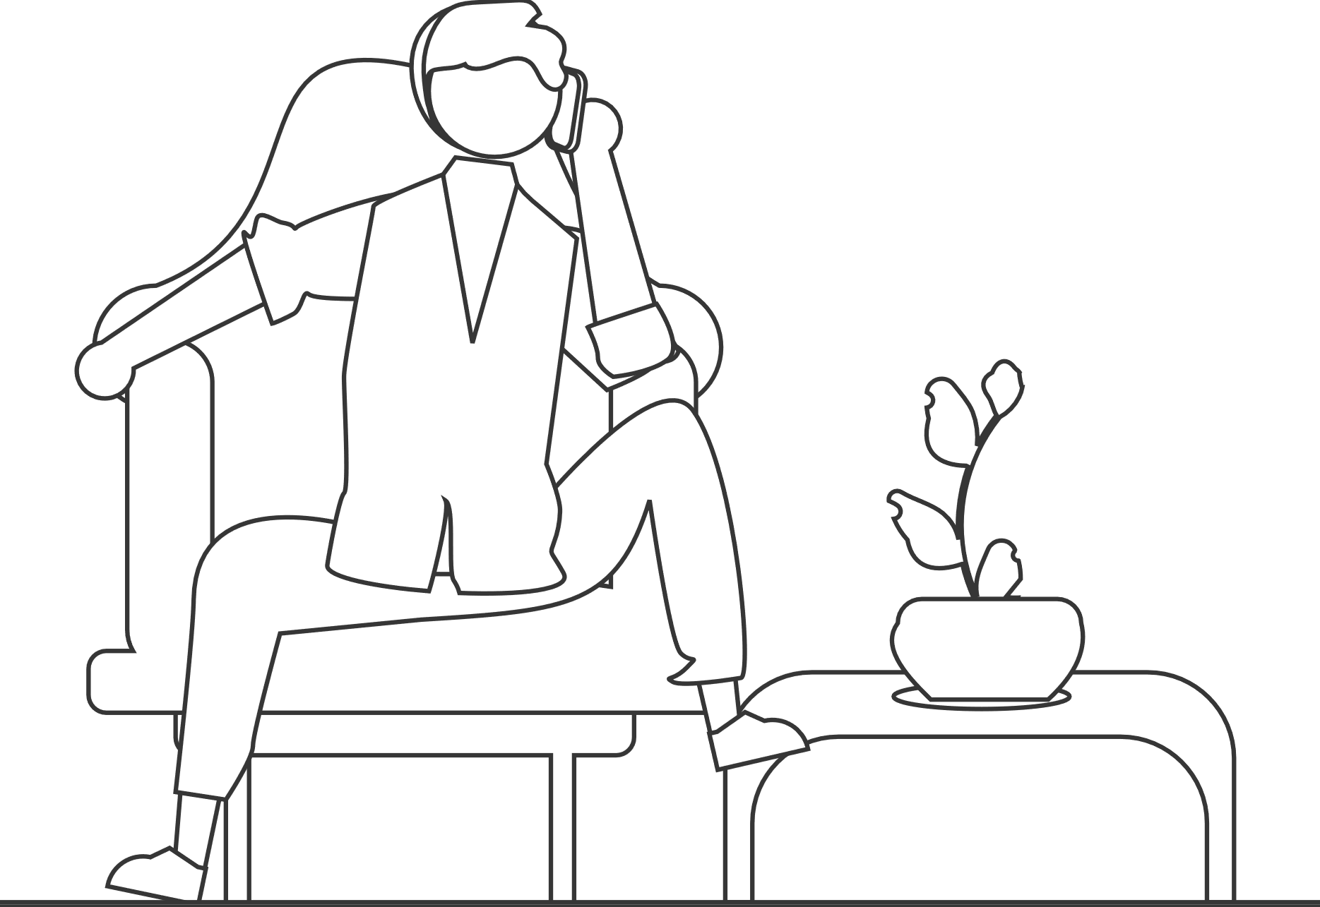
PART-3
实验总结

Slide 21
实验总结
Spring Data JPA性能分析：Spring Data JPA通过简化JPA操作封装了常见的CRUD功能，使得查询代码较为简洁，减少了手动配置SQL的需求，但这种封装可能在高并发场景下增加了额外的性能开销。在10秒和中等并发下，JPA方案与Join查询（有外键索引）和MyBatis关联性能相似，表明在低到中等负载下，Spring Data JPA是一个性能相对稳定且维护简便的选择。但是，由于它生成的 SQL 可能不如手动优化的 SQL 精确，因此在一些复杂查询或者性能敏感的场景下，可能会存在性能损失。
MyBatis的性能优势：MyBatis相比JPA性能稍高，特别是在高并发和大数据量的请求中，其手动管理的SQL语句可根据具体需求进行更精确的优化，而Spring Data JPA在高并发下会出现一定的性能劣势。这种差距主要是因为MyBatis对SQL优化提供了更高的控制权，而JPA封装的CRUD操作在底层多了一层间接开销。
Join查询的效果：通过加入外键索引，Join查询的响应时间显著稳定且快速。JPA的多表关联查询在有索引的情况下性能优越，表明数据库索引优化在Spring Data JPA的关联查询中有关键作用。Join查询（无索引）在高并发下不稳定，进一步印证了数据库优化在大规模数据访问中对性能的重要性。

Slide 22
实验总结
综合实验结果表明，Spring Data JPA在开发便捷性和中等负载下的性能稳定性方面具有一定优势，是适合快速开发和数据量适中场景的有效选择。然而，在高并发和高性能需求的场景中，MyBatis和添加外键索引的Join查询表现出更高的性能和稳定性，尤其在处理复杂查询和大规模数据访问时更为优越。因此，在数据库设计和技术选型时，需结合系统负载和性能需求综合考虑：对于开发效率和代码维护性有较高需求且并发量适中的应用，Spring Data JPA方案是合适选择；对于查询性能要求严苛、并发量较大的系统，MyBatis或添加外键索引的Join查询更适合，能够在高负载下提供更优的响应时间和系统稳定性。本实验结果显示，合理选择持久化技术并进行有效的数据库索引优化，对系统整体性能具有关键性作用。

Slide 23
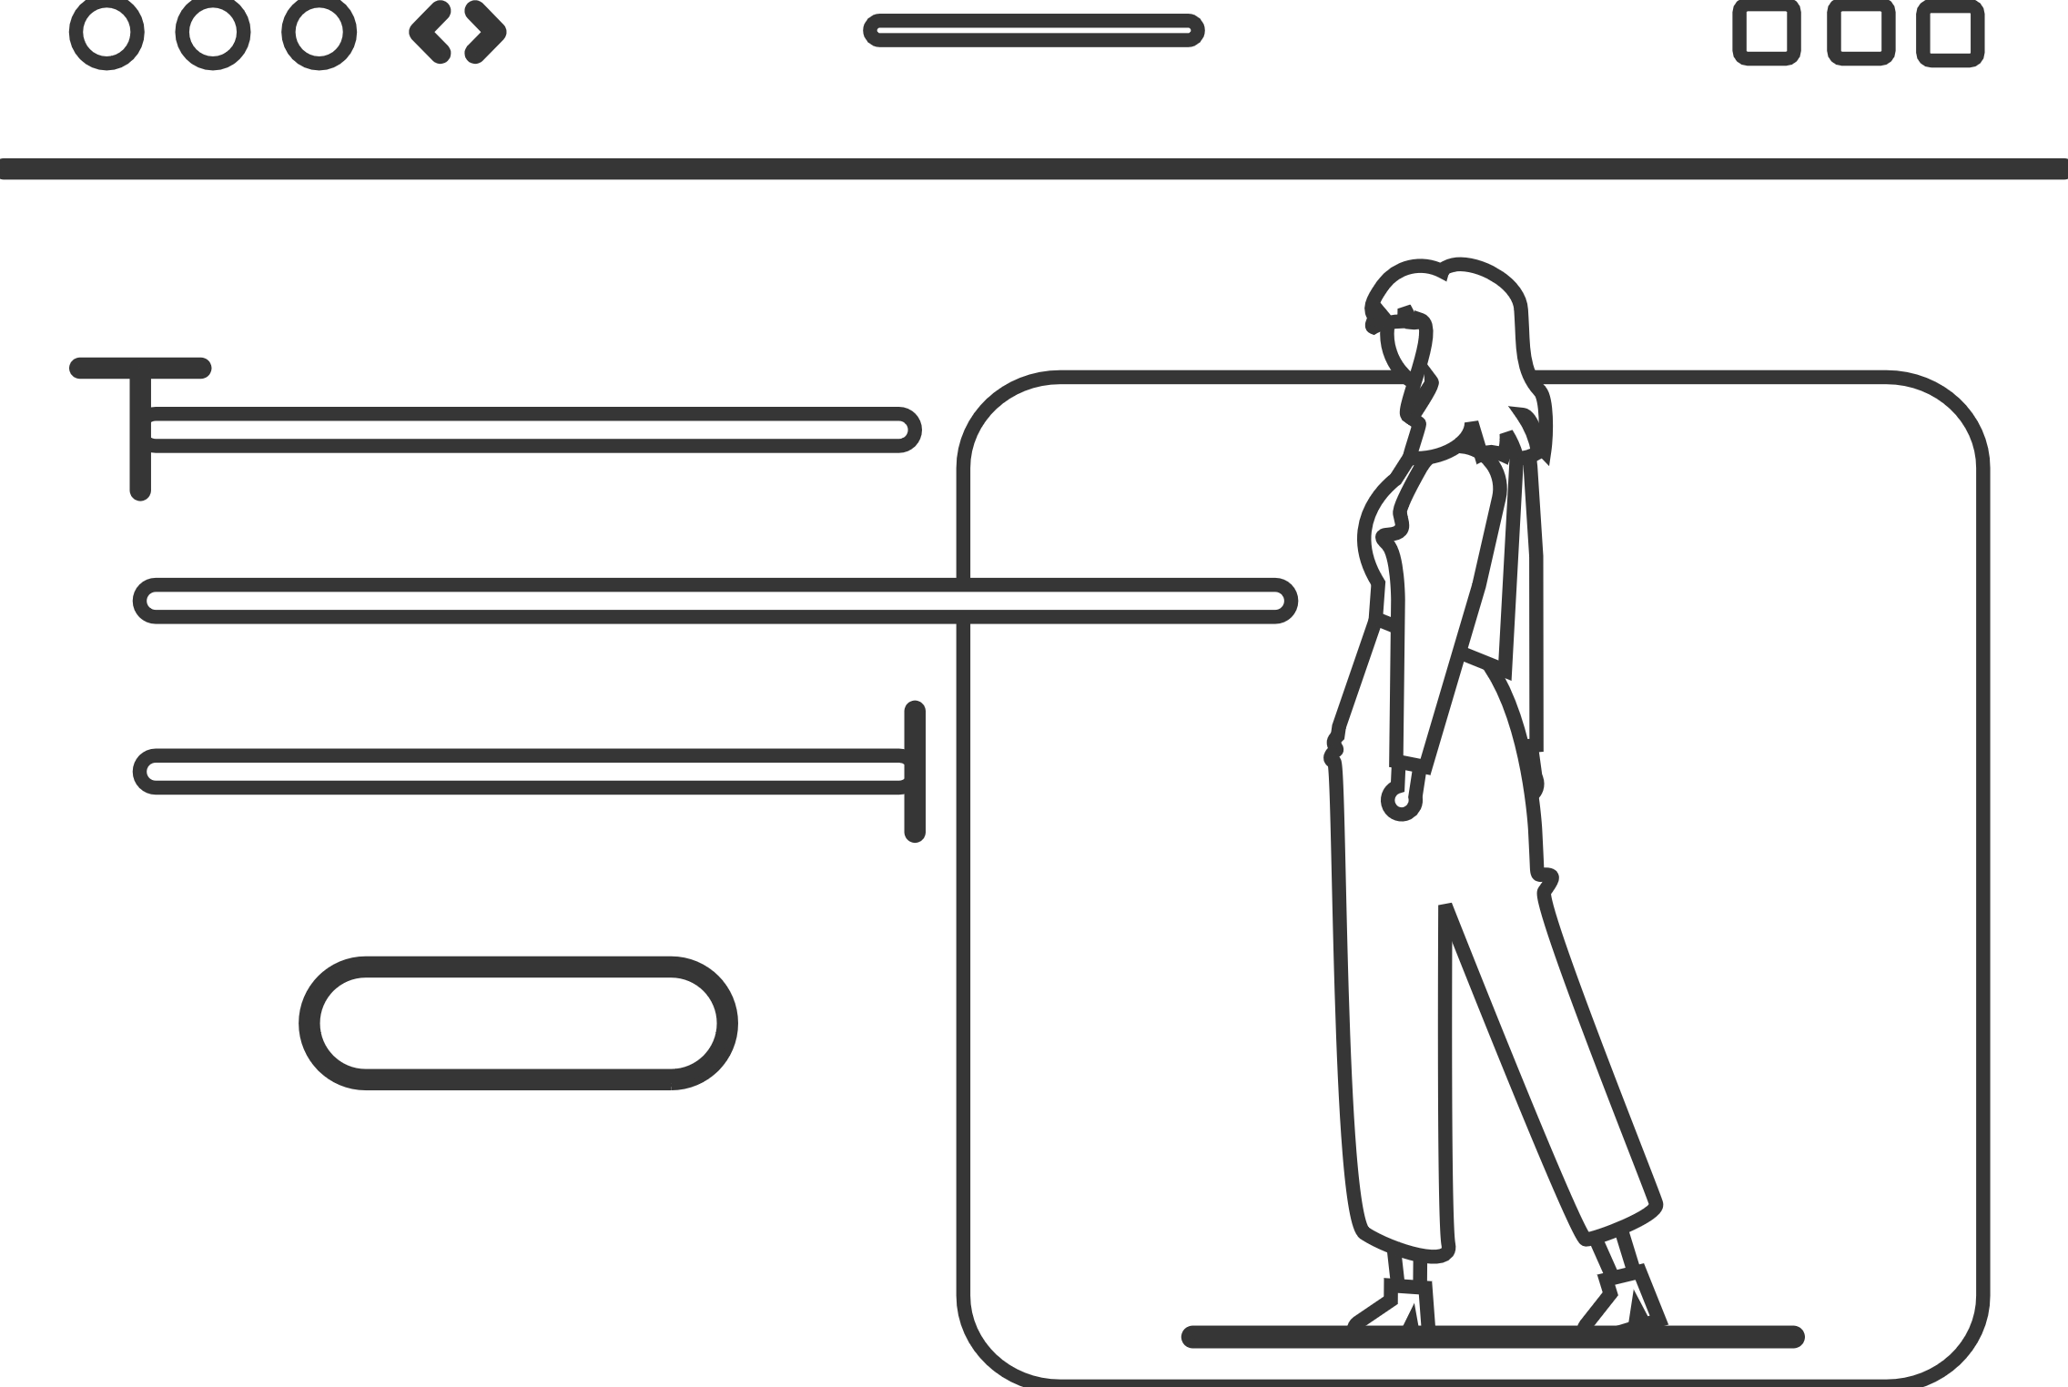
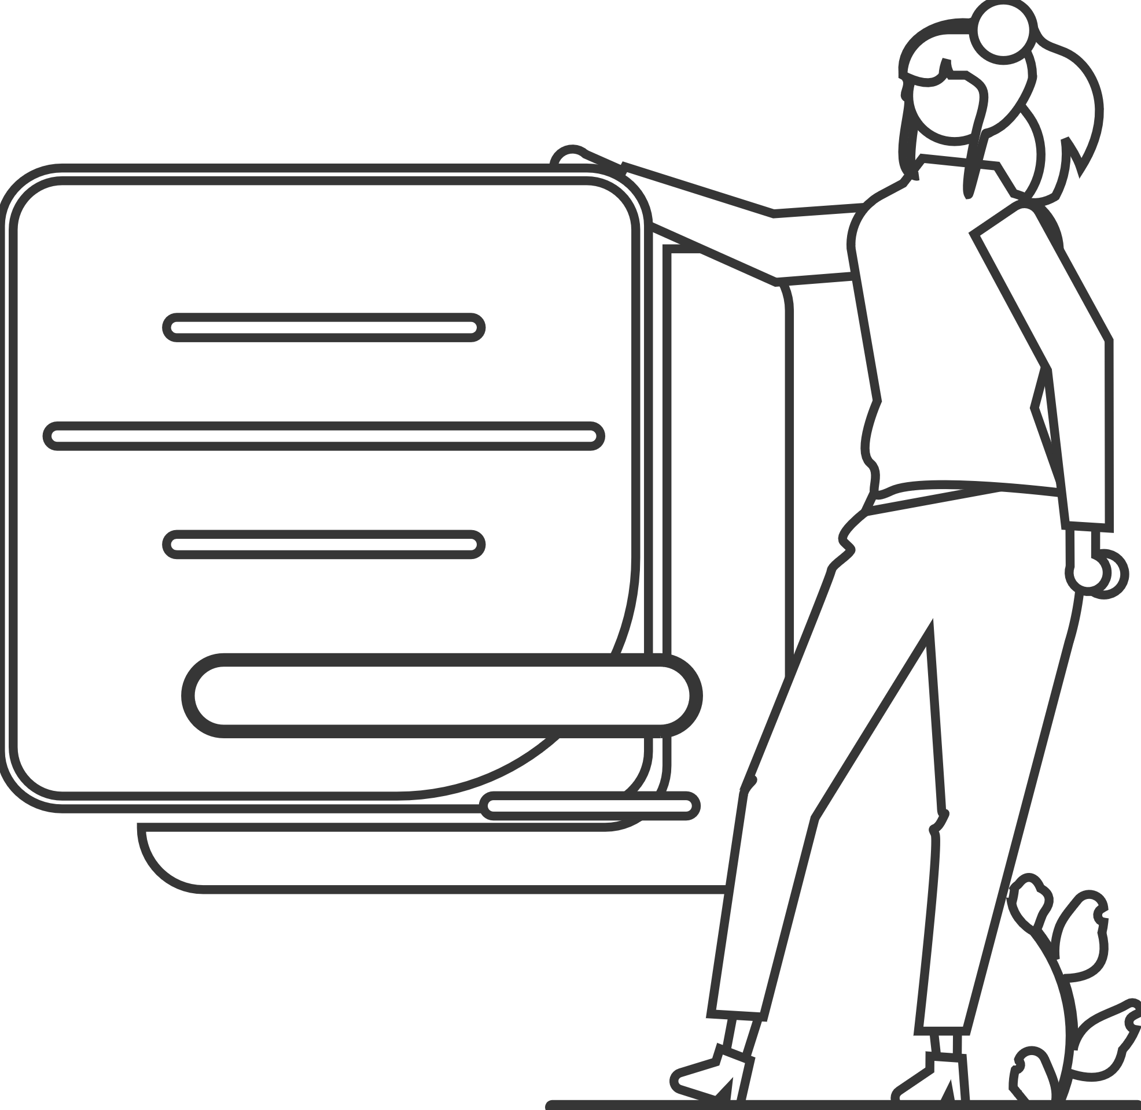
感谢您的聆听！

